Slide 1
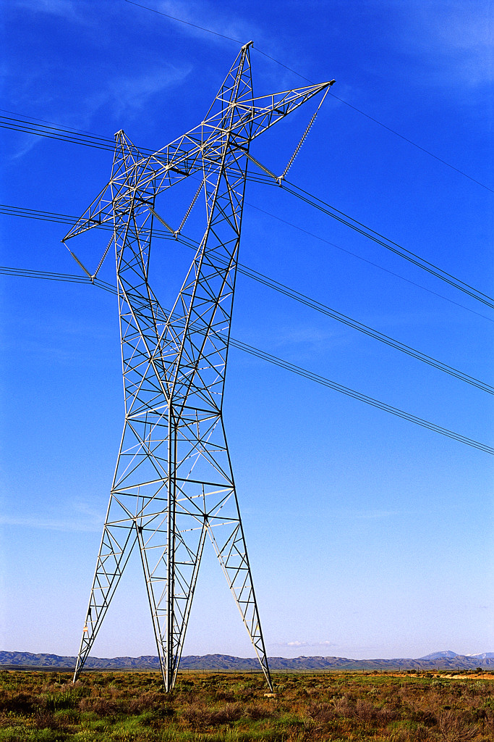
架空输电线路设计讲座
三峡大学：孟遂民
2011.7

Slide 2
第一章 输电线路基本知识
一、输电线路在电力系统中的地位
1.电力生产过程
N个
发电厂
开关站
（变电站）
输电线路
变电站
配电线路
用电设备
2.电力系统、电力网
电力系统
电力网
电力线路

Slide 3
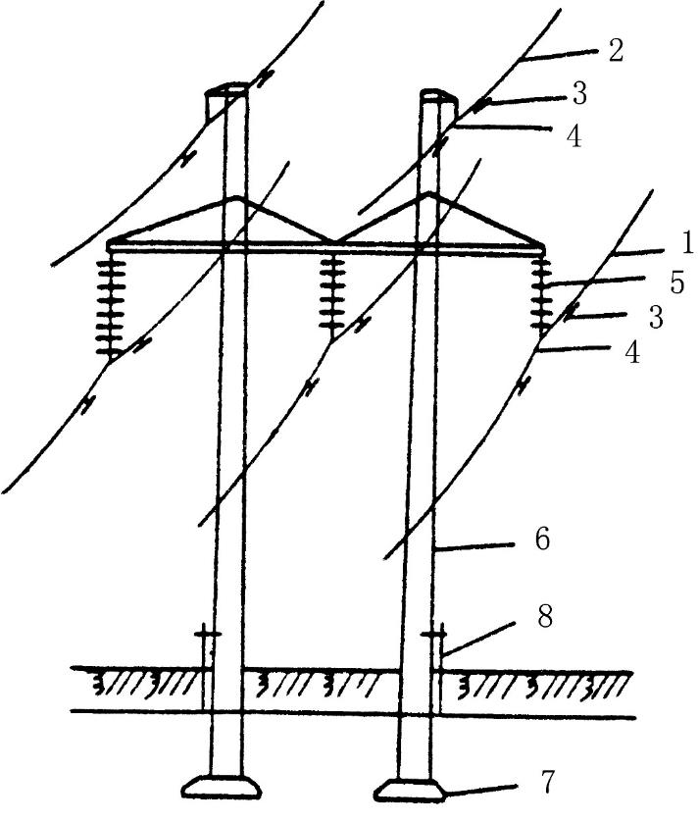
二、架空输电线路的组成
导线
传导电流，输送电能
杆塔和拉线
杆塔：钢筋混凝土杆和铁塔的总称。作用：支持导线、地线及其它附件；相导线以及地线之间彼此保持一定的安全距离；导线对地面、交叉跨越物或其他建筑物等具有允许的安全距离
拉线：平衡杆塔的横向荷载和导线张力，减少杆塔根部的弯矩
架空输电线路
绝缘子（串）
用来支持或悬挂导线和地线，保证导线与杆塔间不发生闪络，保证地线与杆塔间的绝缘
线路金具
输电线路所用金属部件（除杆塔螺栓外）的总称
基础
支承杆塔，传递杆塔所受荷载至大地
地线
又称避雷线。防止雷电直击导线，同时在雷击杆塔时起分流作用，对导线起耦合和屏蔽作用，降低导线上的感应过电压
接地装置
导泄雷电流入地，保证线路具有一定耐雷水平

Slide 4
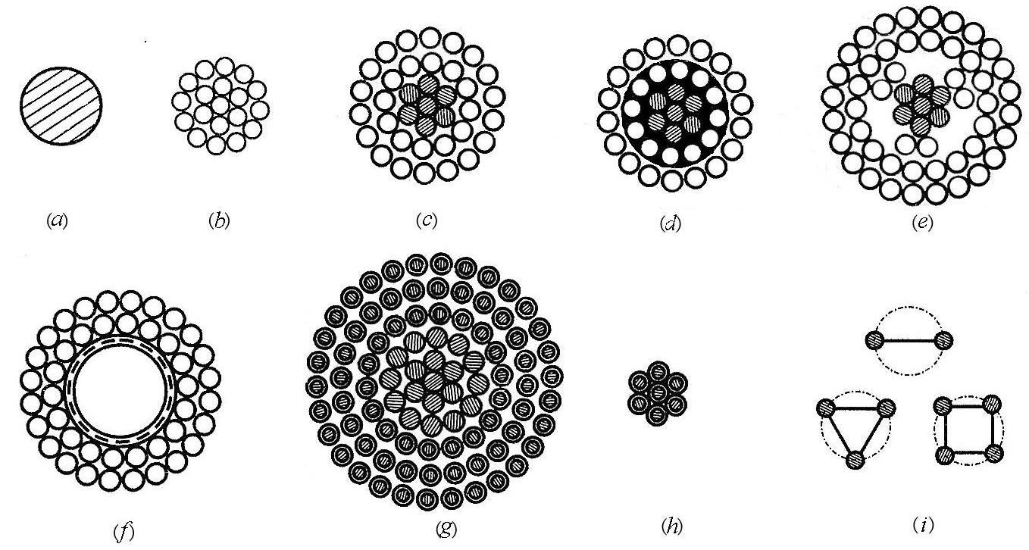
1、导线和地线
导线和地线通称架空线
（1）常用架空线：铝绞线、镀锌钢绞线、钢芯铝绞线、分裂导线。基本都是多股线丝的绞合线。
（2）最常用钢芯铝绞线。原因：1）交流电的集肤效应，四周电阻率较小的铝部截面主要起载流作用，既有较高的导电率；2）机械荷载则主要由芯部的钢线承受，又有较好的机械强度。

Slide 5
(3)分裂导线的特点:
结构：使用普通型号的导线，安装间隔棒保持其间隔和形状。
优点：其表面电位梯度小，临界电晕电压高，单位电抗小，导纳大，且无需专门制造。
我国220kV和330kV线路多用二分裂导线，500kV线路多用四分裂导线

Slide 6
（3）常用架空线的型号、规格
①《圆线同心绞架空导线（GB/T 1179－1999）》：型号、规格号、绞合结构及本标准编号表示。
JL/G1B−500−45/7 GB/T 1179－1999表示由45根硬铝线和7根B级镀层普通强度镀锌钢线绞制成的钢芯铝绞线，硬铝线的截面积为500 mm²，查得镀锌钢线的截面积为34.6 rnm²。
JGlA− 40−19 GB/T 1179－1999表示由19根A级镀层普通强度镀锌钢线绞制成的镀锌钢绞线，相当于40 mm²硬铝线的导电性，查得钢线的面积为27l .1mm²。
型号第一个字母均用J，表示同心绞合。单一导线在J后面为组成导线的单线代号，组合导线在J后面为外层线（或外包线）和内层线（或线芯）的代号：二者用“/”分开；在代号后可用字母F表示采用涂防腐油结构。规格号：表示相当于硬拉圆铝线的导电截面积，单位为mm²。绞合结构用构成导线的单线根数表示：单一导线直接用单线根数，组合导线采用前面为外层线根数，后面为内层线根数，中间用“/”分开。绞线常用的单线有：硬铝线（L）、高强度铝合金线（LHA1、 LHA2）、镀锌钢线（G1A、G1B、G2A、G2B、G3A，其中1、2、3分别表示普通强度、高强度、特高强度镀锌钢线，A、B表示镀层厚度普通、加厚）、铝包钢线（LB1A、LB2B、LB2）。

Slide 7
②在《镀锌钢绞线（YB/T 5004−2001）》的标准中：
钢绞线按断面结构分为1×3、1×7、1×19、1×37四种；按公称抗拉强度分为1270 MPa、1370 MPa、1470 MPa和1570 MPa四级；按钢丝锌层级别分为特A、A、B三级。
例如：结构1×7、直径6.0 mm、抗拉强度1370M Pa、A级锌层的钢绞线标记为：1×7−6.0−1370−A−YB/T 5004−2001。

Slide 8
③《铝绞线、钢芯铝铰线的规格和性能GB1179-83》：
由材料、结构和标称载流面积三部分组成。材料和结构以汉语拼音的第一个字母大写表示，载流面积以平方毫米数表示。
LGJ-300/50 GB1179-83标称截面铝300mm²、钢50mm²的钢芯铝铰线；
LJ-120 GB1179-83 标称截面为120mm²的铝绞线；
LGJF-150/25 GB1179-83标称截面铝150mm²、钢25mm²的防腐型钢芯铝绞线。
《铝合金绞线、钢芯铝合金绞线GB9329−88》：
LHAJ-400 GB9329-88 标称截面为400mm²的热处理铝镁硅合金绞线；
LHBGJ-400/50 标称截面为铝合金400 mm²、钢50 mm²的钢芯热处理铝镁硅稀土合金绞线。
铝钢截面比
材料和结构以汉语拼音的第一个字母大写

Slide 9
在GB1179−74中，按铝钢截面比的不同，将钢芯铝绞线分为正常型（LGJ）、加强型（LGJJ）和轻型（LGJQ）三种。型号后的数字仅表示铝部的标称截面。如：
LGJ−185 GB1179−74
铝部截面积
正常型钢芯铝绞线

Slide 10
（4）导线截面的选择
原则：导线截面的选择应从其电气性能和机械性能两方面
考虑，保证安全经济地输送电能。
方法：
按经济电流密度初选导线截面
再按允许电压损失、发热、电晕等条件校验
大跨越的导线截面宜按允许载流量选择，并应通过技术经济比较确定。

Slide 11
（5）地线的选择
地线架设的一般规定
①是否架设。
②长度及单、双。 35kV输电线路，不宜沿全线架设地线。110kV输电线路，宜沿全线架设地线，但年平均雷暴日数不超过15或运行经验证明雷电活动轻微的地区，可不架设地线。在年平均雷暴日数超过15地区的220kV～330kV输电线路，应沿全线架设地线，山区宜采用双地线。500kV输电线路应沿全线架设双地线。
③保护角。500kV输电线路宜采用10°～15°，330 kV线路及220 kV双地线线路宜采用20°左右，山区110 kV单地线线路宜采用25°左右。两根地线之间的距离，不应超过地线与导线间垂直距离的5倍。
④在档距中央，在气温+15℃、无风的气象条件下，导线与地线之间的距离
D≥0.012l+1（m）
档距，m

Slide 12
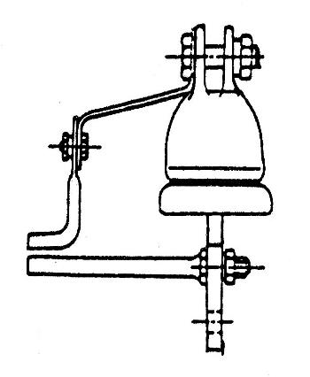
地线的选择
地线常用镀锌钢绞线、钢芯铝绞线、OPGW型复合光纤以及铝合金绞线、钢芯铝包钢绞线、铝包钢绞线等。
分为：一般地线、绝缘地线、屏蔽地线和复合光纤地线四种。
表1−5 地线采用镀锌钢绞线时与导线的配合
导线型号 | LGJ−185/30及以下 | LGJ−185/45～LGJ−400/50 | LGJ−400/65及以上
镀锌钢绞线 最小标称截面(mm2) | 35 | 50 | 70

Slide 13
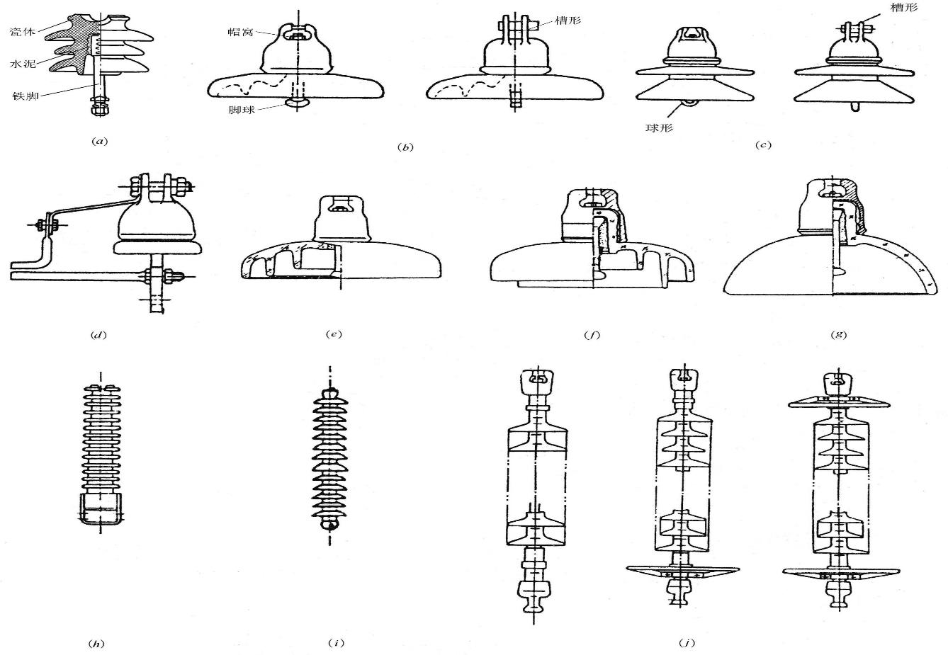
2、绝缘子和绝缘子串
常用绝缘子

Slide 14
悬式绝缘子重要性能指标：击穿电压、爬电距离（泄露距离）、机电破坏负荷，见表1-6。
型 号 | 公称高度 （mm） | 公称盘径 （mm） | 爬电距离 （mm） | 工频电压有效值 (kV)不小于 |  | 雷电全波冲击 耐受电压峰值 (kV) 不小于 | 机电破 坏负荷 (kN)
 |  |  |  | 1分钟 湿耐受 | 击穿
XP−70， LXP−70 | 146 | 255 | 295 | 40 | 110 | 100 | 70
XP−100，LXP−100 | 146 | 255 | 295 | 40 | 110 | 100 | 100
XP−120，LXP−120 | 146 | 255 | 295 | 40 | 110 | 100 | 120
XP1−160，LXP1−160 | 146 | 255 | 305 | 40 | 110 | 100 | 160
XP−210，LXP−210 | 170 | 280 | 335 | 42 | 120 | 105 | 210
XP−300，LXP−300 | 195 | 320 | 370 | 45 | 120 | 110 | 300
XWP−70 | 146 | 255 | 400 | 45 | 120 | 120 | 70
XWP−100 | 160 | 280 | 450 | 45 | 120 | 120 | 100
XWP−120 | 160 | 280 | 450 | 45 | 120 | 120 | 120
XWP−160 | 155 | 300 | 400 | 50 | 120 | 130 | 160
XHP−210 | 170 | 300 | 470 | 50 | 120 | 130 | 210
XHP−300 | 195 | 320 | 460 | 50 | 120 | 140 | 300
LXZP−160 | 170 | 320 | 545 | 65 | 130 | 140 | 160
LXZP−210 | 170 | 320 | 545 | 65 | 130 | 140 | 210
LXZP−300 | 195 | 400 | 635 | 70 | 140 | 150 | 300
LXQP−120 | 140 | 255 | 305 | 45 | 120 | 100 | 210
XDP−70C XDP−70CN | 200 | 160 | 160 | 30 | 110 | 可调间隙：10～30 mm 间隙20mm时工频放电电压：8～30 | 70
XDP−100C XDP−100CN | 210 | 170 | 170 | 30 | 110 | 可调间隙：10～30 mm 间隙20mm时工频放电电压：8～30 | 100

Slide 15
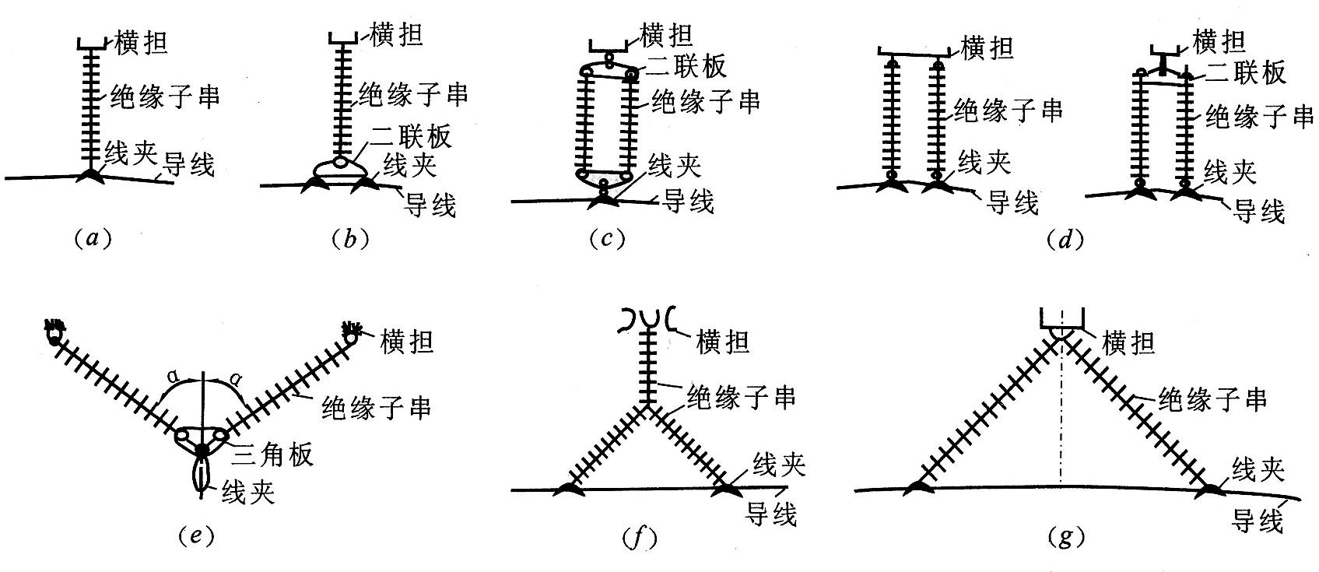
绝缘子选择：2个方面：绝缘（片数）；机电强度（型号）。
绝缘子串：悬垂串、耐张串。
悬垂串的受力特点：在线路正常运行时，主要承受垂直线路方向荷载；在断线时，还要承受断线拉力。

Slide 16
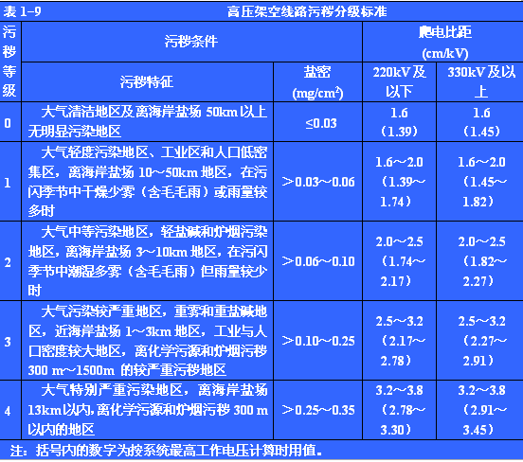
悬垂串的片数：
爬电比距：单位工作电压所要求的爬电距离，cm/kV。按表1−9选取。
一般地区：每一悬垂串的绝缘子片数为
额定电压
每联绝缘子的片数
单个绝缘子的爬电距离
爬电比距，cm/kV。按高压架空线路污秽分级标准选取
表1-10 操作过电压及雷电过电压要求的悬垂绝缘子串的最少片数
标称电压(kV) | 110 | 220 | 330 | 500
单片绝缘子的高度(mm) | 146 | 146 | 146 | 155
绝缘子片数(片) | 7 | 13 | 17 | 25

Slide 17
海拔高度1000m～3500m的地区：悬垂串的绝缘子数量按式下式计算
一般地区的绝缘子数量
高杆塔：对于全高超过40m有地线的杆塔，高度每增加10m，应比表1-10的数量增加一个绝缘子;全高100m以上的杆塔，绝缘子片数应根据运行经验并结合操作过电压和雷电过电压的计算确定。
高海拔地区的绝缘子数量
海拔高度，km
污秽地区：线路通过空气污秽地区时，宜采用防污绝缘子，也可增加普通绝缘子的个数，其泄漏比距应按表1-9选取。

Slide 18
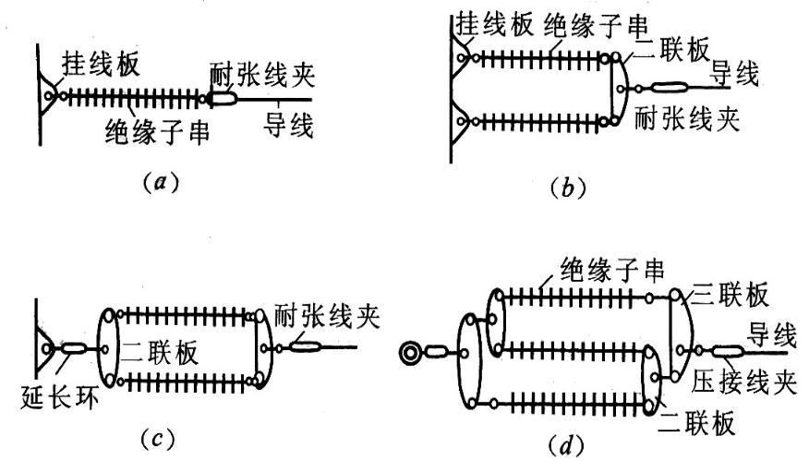
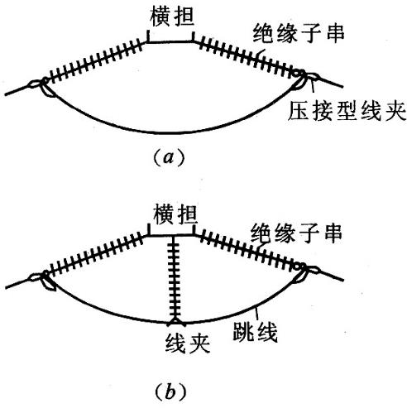
耐张串的受力特点：耐张串除承受垂直线路方向的荷载外，主要承受正常和断线情况下顺线路方向的不平衡张力。
耐张串的片数：110～330kV多一片，500kV多二片。但悬垂串的绝缘子数量已超过表1-9的规定值时，耐张串绝缘子的数量可不再增加。

Slide 19
绝缘子串的安全系数和联数
（1）安全系数：不应小于表1−11所列数值。瓷质盘形绝缘子尚应满足正常运行情况、常年荷载状态下安全系数不小于4.5。常年荷载是指年平均气温下绝缘子所受的荷载。
表1-11 绝缘子和金具机械强度的最低安全系数
情 况 | 针式 | 盘形 | 瓷横担 | 金具
最大使用荷载 | 2.5 | 2.7 | 3.0 | 3.0
断 线 | — | 1.8 | 2.0 | 1.8
断 联 | — | 1.5 | — | 1.5
(2)最大使用荷载 ：在常年、断线、断联情况下，绝缘子的相应最大使用荷载[T_{J}]，可按下式计算：
绝缘子的额定机电破坏负荷
绝缘子的机械强度安全系数

Slide 20
（3）联数
① 机械强度不足时，怎么办？
换用大吨位绝缘子。
采取双联和多联解决。所需绝缘子的联数可根据其所受最大荷载确定，即：
绝缘子承受的最大荷载
绝缘子的联数
双联及以上的多联绝缘子串应验算断一联后的机械强度。
② 在重要跨越处： 如铁路、高等级公路和高速公路、通航河流以及人口密集地区，悬垂串宜采用独立挂点的双联悬垂绝缘子串结构。

Slide 21
3、常用金具
线路金具是输电线路所用金属部件（除杆塔螺栓外）的总称。线路金具种类繁多，用途各异。常用的有线夹、接续金具、连接金具、保护金具以及拉线金具等。
（一）线夹
作用：握持架空线。它应具有足够的强度和握持力，合理的线槽形状，较小的电磁损失，并能较好地适应架空线的振动。
悬垂线夹：在直线杆塔上，与悬垂绝缘子串相配合使用。
耐张线夹：在耐张杆塔上，与耐张绝缘子串相配合使用。
跳线线夹：接续跳线用的，主要是并沟线夹和压缩跳线线夹，归属接续金具。

Slide 22
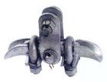
（1）悬垂线夹
悬垂线夹根据可转动点位置不同，分为如下图示中心回转型（a）、提包型(b)、上扛型(c)三类 。
（2）耐张线夹
常用的耐张线夹有螺栓型、压接型和螺旋型几种，如 下图所示：

Slide 23
（3）接续金具
电线的制造长度是有限的，架线时需要用接续金具连接起来。
常用的接续金具是压接管和跳线线夹，架空线的修补管也归于此类。
（4）连接金具
连接金具主要用于绝缘子串与杆塔和线夹的连接。可分为八大类：球头和碗头、直角和平行挂板、延长环和环板、U型挂板和U型拉板、U形环、U 形螺丝、联板、调整板等，如图所示

Slide 24
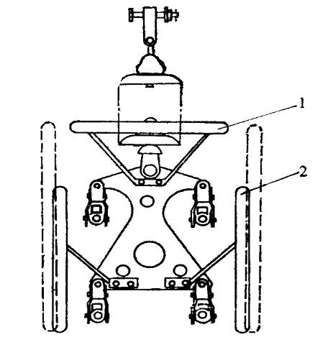
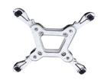
（5）保护金具
保护金具主要有保护架空线的防振锤、阻尼线、护线条，保持子导线间距的间隔棒，绝缘子串的电气保护金具均压屏蔽环，以及重锤等。
防振锤用于抑制架空输电线路上的微风振动，保护线夹出口处的架空线不疲劳破坏。
间隔棒用于维持分裂导线的间距，防止子导线之间的鞭击，抑制次档距振荡，抑制微风振动。间隔棒有刚性和阻尼式两大类。
均压屏蔽金具属电气保护金具，用来控制绝缘子和其它金具上的电晕和闪络的发生。常用的有均压环和屏蔽环等。

Slide 25
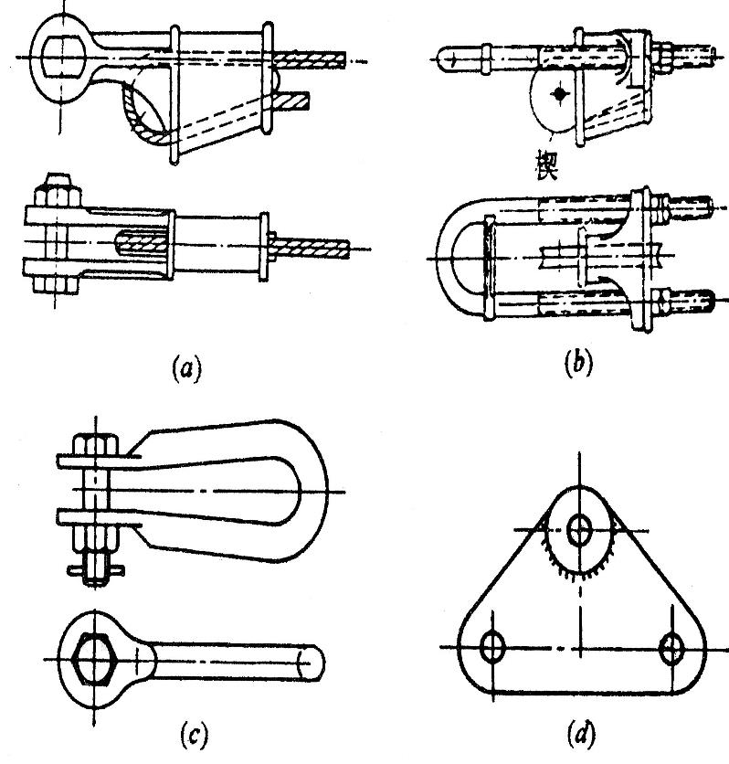
（6）拉线金具
拉线金具包括从杆塔顶端至地面拉线基础的出土环之间的所有零件（拉线除外），主要用于拉线的紧固、调节和连接。常用拉线金具如图所示。

Slide 26
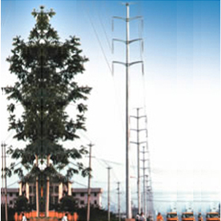
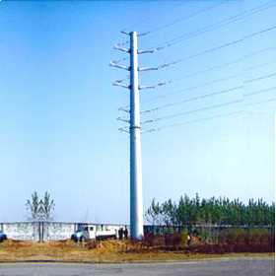
4、杆塔
杆塔分为电杆和铁塔两大类
（1）电杆：分为钢筋混凝土电杆、钢管杆。
优点：结构简单，节约钢材，基础简易，工程量小，工程造价低，施工周期短，且具有较高的强度，经久耐用，运行维护费用低。
缺点：笨重，运输困难。因此对于较高的水泥电杆均采用分段制造，现场组装，每段电杆的重量在5000～10000kN以下。
使用：在35～110kV线路上大量使用的是钢筋混凝土电杆，新建330kV及以下线路，在平地、丘陵等便于运输和施工的地区，应首先考虑采用钢筋混凝土电杆。
普通混凝土电杆、预应力混凝土电杆、部分预应力混凝土电杆。
钢管单杆：钢管杆

Slide 27
（2）塔
常见的铁塔是型钢用螺栓连接或焊接起来的空间桁架，少数国家也有铝合金塔或钢管混凝土结构塔。
特点：铁塔具有坚固可靠，使用周期长的优点，但钢材消耗量大，造价高，施工工艺复杂，维护工作量大。
（3）分类
1）按材料分：铁塔、铝合金塔或钢管混凝土结构塔。
2）按结构型式和受力特点分：拉线塔和自立塔。拉线式铁塔能比较充分地利用材料的强度特性，较大幅度地降低钢材消耗量。在空旷地区，采用拉线塔既有良好的承载能力，也有较好的经济效益。自立式铁塔仅使用在220kV以上线路交通不便和地形受限必须使用铁塔的地方和少数跨越高塔。技术经济分析表明，目前500kV线路采用铁塔比较合理。
3）按杆塔在线路中的作用分：直线杆塔、耐张杆塔、转角杆塔、终端杆塔、跨越杆塔和换位杆塔之分。

Slide 28
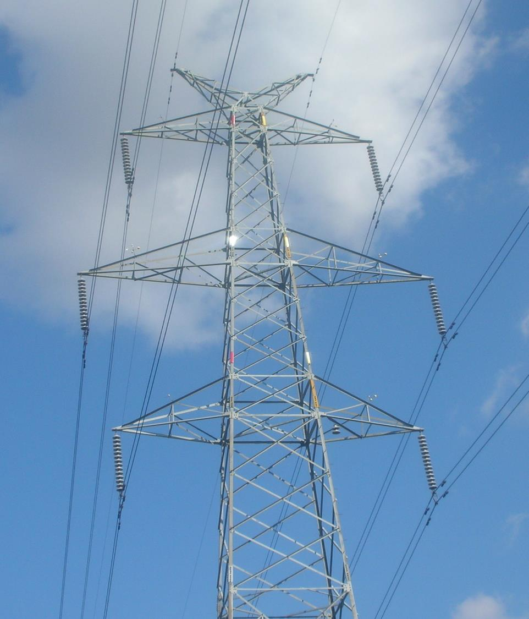
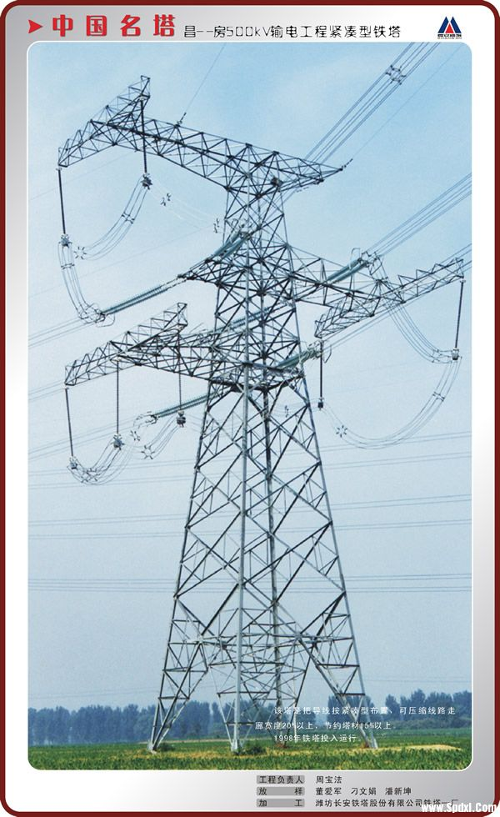
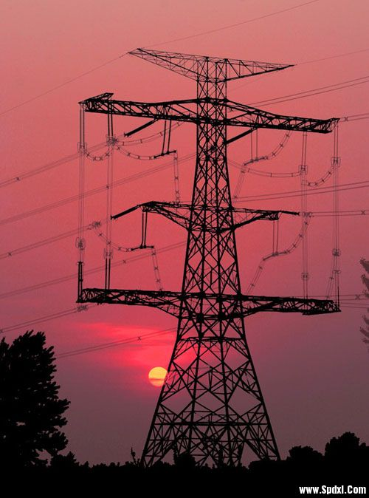
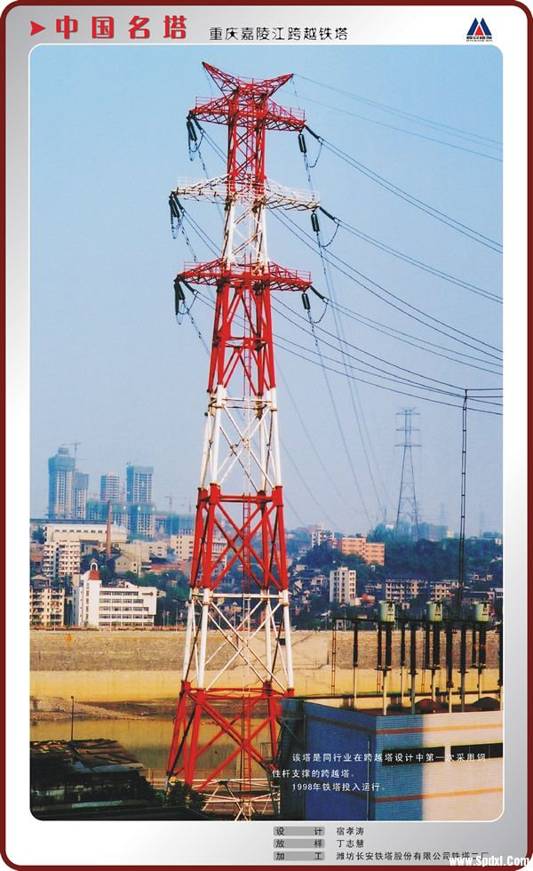
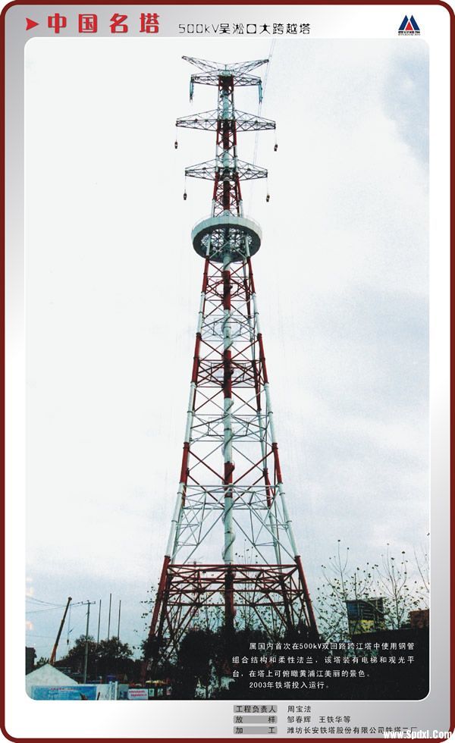
直线杆塔
直线杆塔又称中间杆塔，用于线路的直线段，其数量最多，约占杆塔总数的80%。正常情况下，直线杆塔主要承受架空线、绝缘子串、金具等的重量，其上的绝缘子串呈悬垂状态
耐张杆塔
耐张杆塔主要用来承受正常运行和断线事故情况下顺线路方向的架空线张力，保证不倒杆，限制事故范围的扩大，两基耐张杆塔之间构成一个耐张段
转角杆塔
转角杆塔用于线路的转角处，主要承受两侧架空线产生的角度力
终端杆塔
终端杆塔是线路进出线的第一基杆塔，一侧作用的是架空线正常张力，另一侧是较小的松驰张力
跨越杆塔
跨越杆塔位于线路与河流、山谷、铁路的交叉处，具有悬点高，荷载大，结构复杂，耗钢量大及投资高等特点。为合理分配杆塔荷载，跨越处常采用（N—Z—Z—N）的跨越方式
换位杆塔
换位杆塔用来完成架空线的换位

Slide 29
4）按杆塔的形状分：有上字型、三角型、干字型、门型、拉V型、猫头型、酒杯型、鼓型等称谓。
杆塔选择：
主要应考虑线路的电压等级、线路回数、导线型号、地形地质情况以及使用条件等，并应考虑施工、运行维护方便，通过综合技术经济比较，择优选用。但应注意一条线路采用的杆塔形式不易过多。

Slide 30
5、基 础
受力特点：下压力，上拔力、倾覆力等。
分类：电杆基础、铁塔基础。
（一）电杆基础
电杆基础主要采用装配式预制基础，分为本体基础、卡盘和拉线基础，如下图所示。
（a）底盘；（b）卡盘；（c）拉线盘

Slide 31
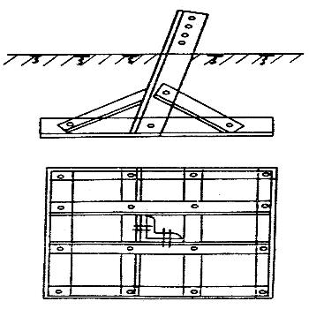
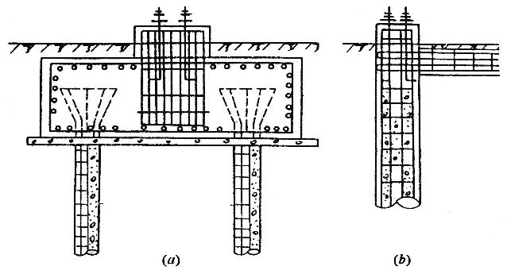
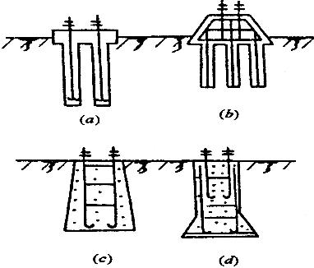
（二）铁塔基础
铁塔基础根据铁塔类型、地形地质、施工条件以及承受荷载的不同而不同。常见的有现浇混凝土基础、装配式基础、桩式基础、锚杆基础等，多用现浇混凝土基础。
装配式铁塔基础
现浇混凝土铁塔基础
桩式铁塔基础
锚杆基础

Slide 32
6、接地装置
根据土壤电阻率的大小，接地装置可采用杆塔自然接地或人工设置接地体。
有地线的杆塔应当接地，在雷季干燥季节，杆塔不连地线的工频接地电阻不宜大于表1−12所列数值。
土壤电阻率超过2000Ωּm，接地电阻很难降到30Ω时，可采用6～8根总长不超过500m的放射形接地体或连续伸长接地体，其接地电阻不限制；也可采用物理型降阻剂措施，有效降低接地电阻。
土壤电阻率较低的地区，如杆塔的自然接地电阻不大于表1−12所列数值所列数值，可不装人工接地体。
放射形接地极每根的最大长度，见表1−13。
表1−12 有地线杆塔的工频接地电阻允许值
土壤电阻率（Ωּm） | 100及以下 | 100以上至500 | 500以上至1000 | 1000以上至2000 | 2000以上
工频接地电阻（Ω） | 10 | 15 | 20 | 25 | 30
表1−13 放射形接地极每根的最大长度
土壤电阻率（Ωּm） | ≤500 | ≤1000 | ≤2000 | ≤5000
最大长度（m） | 40 | 60 | 80 | 100

Slide 33
7、导线的排列方式与换位
（一）导线的排列方式
影响因素：导线的排列方式主要取决于线路的回路数、线路运行的可靠性、杆塔荷载分布的合理性以及施工安装、带电作业方便，并应使塔头部分结构简单，尺寸小。
几种方式：单回线路：三角形、上字形和水平排列；双回线路：伞形、倒伞形、六角形和双三角形排列，如图1-22所示。特殊地段：垂直排列或三角排列等。
？
重冰区、多雷区和电晕严重的地区单回线路采用水平排列还是三角形排列较合适？为什么？

Slide 34
（二）导线的换位
1、原因：（1）高压输电线路正常运行时，会在架空绝缘地线上感应出静电感应电压和纵感应电动势。静电感应电压是由于三相导线与绝缘地线和大地间的电容耦合产生的。全线不换位时，220kV线路的静电感应电压可达10kV以上，500kV线路的静电感应电压在50~60kV左右。纵感应电动势是由于架空地线相对三相导线的空间位置不对称，导线磁通在绝缘地线上产生沿线分布的纵感应电动势。纵感应电动势是沿线叠加的，并与输送容量成正比。220kV线路输送150 MW.h时纵感应电动势达20V/km，500kV线路输送1200 MW.h时纵感应电动势达70V/km。过高的感应电压会造成地线绝缘子间隙放电灼伤损坏从而造成事故。
（2）三相导线的排列不对称时，各相导线的电抗和电纳不相等会造成三相电流不平衡，引起负序和零序电流，可能引起系统内电机的过热，并对线路附近的其它弱电线路带来不良影响。

Slide 35
2、换位原理
换位的原则：保证各相导线在空间每一位置的长度总和相等。
下图为全线采用一个(a)和二个(b)整循环换位的布置情况。与单循环换位相比，多循环换位总的换位处数相对减少，有利于远距离输电线路的安全运行。
规程规定，在中性点直接接地的电力网中，长度超过100km的线路均应换位。换位循环长度不宜大于200km。如一个变电站某级电压的每回出线虽小于100km，但其总长度超过200km，可采用换位或变换各回路的相序排列，以平衡不对称电流。
中性点非直接接地的电力网，为降低中性点长期运行中的电位，可用换位或变换线路相序排列的方法来平衡不对称电容电流。

Slide 36
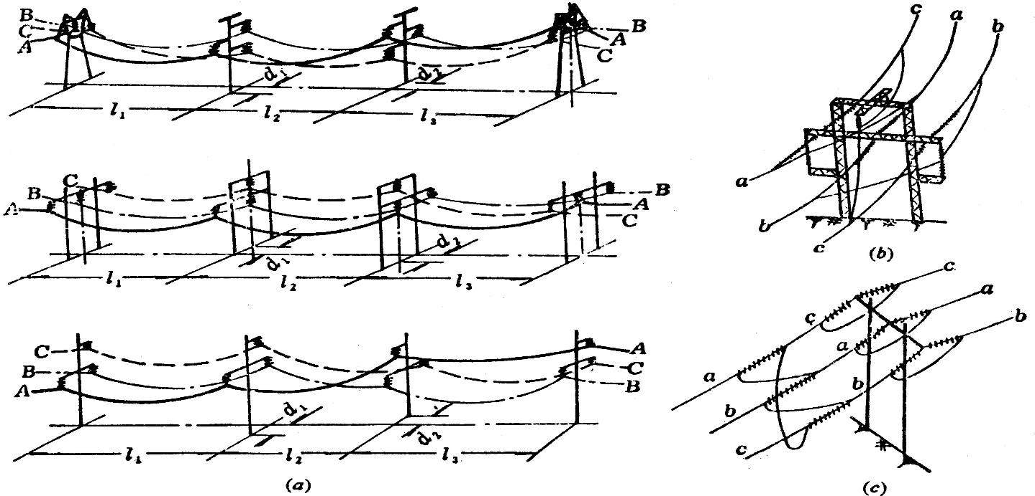
3．换位方式
常见的换位方式有直线杆塔换位（滚式换位）、耐张杆塔换位和悬空换位，如下图
（a）滚式换位；（b）耐张换位；（c）悬空换位

Slide 37
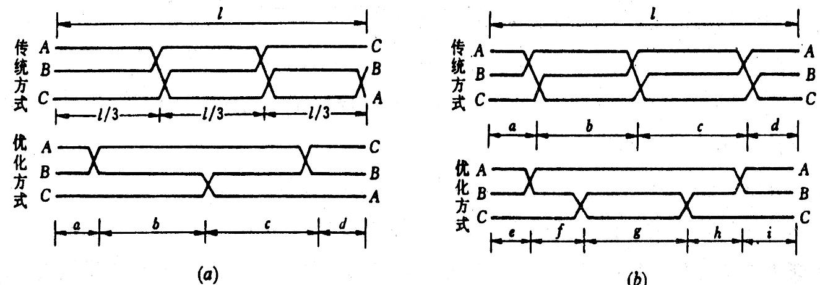
4、导线换位的优化
导线换位处是线路绝缘的薄弱环节，在满足要求的前提下应尽量简化换位，减少换位处数。由于单回路水平排列线路的对称性，导线ABC和CBA 的排列是等效的，因此只要安排A、B、C三相处于中相位置的长度各占线路的1/3，即可达到换位要求。
（a）换位且倒相；（b）换位不倒相

Slide 38
（三）地线的换位
1、换位原因：为了降低能量损失。
2、换位注意事项：
1）应保证对每一种导线排列段，每根地线处于两侧位置的长度相等。
2）其换位点和导线换位点错开。
3、换位方式：
1）从杆塔顶直接向上或向下交叉绕跳。
2）在杆塔顶设置针式绝缘子，用以固定交叉跳线，放电间隙制作在针式绝缘子上。

Slide 39
第二章 设计用气象条件
（一）、主要的气象参数及其对线路的影响
1）形成风压，产生横向荷载。使架
空线的应力增大，杆塔产生附加弯矩。
2）微风振动使疲劳破坏断线
风
3）引起架空线舞动，使架空线相间闪络、产生鞭击。
气象条件三要素
1）架空线的垂直载荷增加，张力增大，可能成断线。
2）迎风面积增加，风载荷增加
4）引起风偏，悬垂绝缘子串偏摆，导线间及与杆塔构件间、
边坡间的空气间距减小而发生闪络
覆冰
3）使弧垂增大，电气距离减小
4）使舞动的可能性增大。
5）脱冰跳跃可引起相间闪络
1）气温低，架空线变短，拉力增大，有可能断线
气温
2）气温高，张力小、弧垂大，对地电气距离可能不够。
3）最高气温下，导线温升、强度降低，可能超过允许值。

Slide 40
（二）设计用气象条件的组合（三要素）
1.线路正常运行情况下
（1）最大风速：最大设计风速，无冰，相应的月平均气温
（2）最低气温：最低气温，无冰，无风
（3）覆冰有风（最厚覆冰）：最厚覆冰，相应风速，气温−5℃
主要用于计算架空线和杆塔的强度或刚度，校验工作电压下的电气间距
该气象组合主要用于架空线强度设计、上拔校验。
（4）覆冰无风（最大垂直比载）：最厚覆冰，无风，气温−5℃
（5）最高气温：最高气温，无冰，无风
该气象组合是架空线和杆塔强度、刚度的设计依据，也是风偏后边导线对地和凸出物电气间距的校验条件
该气象组合是对地和跨越物电气间距的校验条件
该气象组合是对地和跨越物电气间距的校验条件，也是计算导线发热的条件

Slide 41
2．线路断线事故情况下的气象组合
断线事故一般系外力所致，与气象条件无明显的规律联系。计算断线情况的目的：校验杆塔强度，校验绝缘子和金具强度，校验转动横担、释放型线夹是否动作，校验邻档断线时跨越档的电气距离等。
（1）一般地区：无风、无冰、最低气温月的最低平均气温。
重冰区（覆冰厚度20mm以上）：无风、有冰（不小于正常覆冰荷载的50%）、气温−5℃。
（2）校验邻档断线：无风、无冰、气温+15℃。

Slide 42
3．线路安装和检修情况下的气象组合
（1）安装气象：风速10m/s、无冰、最低气温月的平均气温。这一气象组合基本上概括了全年安装、检修时的气象情况。对于冰、风中的事故抢修，安装中途出现大风等其它特殊情况，要靠采取临时措施来解决。对于六级以上大风等严重气象条件，则应暂停高空作业。
（2）带电作业：风速10m/s、无冰、气温+15℃。用于带电作业的间隙校验。

Slide 43
4．线路耐振计算用气象组合
线路设计中，应保证架空线具有足够的耐振能力。架空线的应力越高，振动越显严重，因此应将架空线的使用应力控制在一定的限度内。由于线路微风振动一年四季中经常发生，故控制其年平均运行应力的气象组合为：
无风、无冰、年平均气温。
5．雷电过电压气象组合（外过电压）
（1）外过有风：温度15℃，相应风速，无冰。
该气象组合主要用于校验悬垂串风偏后的电气间距。
（2）外过无风：温度15℃，无风，无冰。
该气象组合主要用于验算架空地线对档距中央导线的保护。
为了保证在雷电活动期间线路不发生闪络，要求塔头尺寸应能保证相应气象条件下导线风偏后对的电气距离，档距中央应保证导线与架空地线的间距大于规定值。

Slide 44
6．操作过电压气象组合（内过电压）
操作过电压是由于大型设备和系统的接切在导线上产生的过电压。
内过电压气象组合为：年均气温、无冰、0.5倍的最大风（不低于15m/s）。
该气象组合主要用于校验悬垂串风偏后的电气间距。
（三）典型气象区
设计规程制定了9个典型气象区，如表2-9所示。
由于我国幅员辽阔，气象情况复杂多样，九个典型气象区不能完全包含各地的实际气象情况，各地方又根椐各地区的气象特点，划分出各地的气象分区。
当所设计线路的实际气象条件同典型气象区中的某区接近时，一般应采用典型气象区所列气象数椐，以减少工作量，提高标准化水平。

Slide 45
典型气象区 |  | Ⅰ | Ⅱ | Ⅲ | Ⅳ | Ⅴ | Ⅵ | Ⅶ | Ⅷ |  | Ⅸ
大 气 温 度 ℃ | 最高温 | +40
 | 最低温 | −5 | −10 | −10 | −20 | −10 | −20 | −40 | −20 |  | −20
 | 覆 冰 | — | −5
 | 最大风 | +10 | +10 | −5 | −5 | +10 | −5 | −5 | −5 |  | −5
 | 安 装 | 0 | 0 | −5 | −10 | −5 | −10 | −15 | −10 |  | −10
 | 雷电过电压 | +15
 | 操作过电压、年均气温 | +20 | +15 | +15 | +10 | +15 | +10 | −5 | +10 |  | +10
风 速 m/s | 最大风 | 35 | 30 | 25 | 25 | 30 | 25 | 30 | 30 |  | 30
 | 覆 冰 | 10* |  |  |  |  |  |  | 15
 | 安 装 | 10
 | 雷电电压 | 15 | 10
 | 操作过电压 | 0.5v_{max}（不低于15m/s）
覆冰厚度（mm） |  | 0 | 5 | 5 | 5 | 10 | 10 | 10 | 15 | 20
冰的密度（g/cm³） |  | 0.9
*一般情况下覆冰风速10m/s，当有可靠资料表明需加大风速时可取15m/s。

Slide 46
第三章 架空线的机械物理特性
主要机械物理特性：弹性系数、温度线膨胀系数、抗拉强度极限（瞬时破坏应力）以及抗弯刚度。
1、钢芯铝绞线的弹性系数
定义：单位应变时的抵抗应力，又称弹性模量E 。
特点：钢部和铝部的综合。当其受拉力作用时两部分绞合得更加紧密，因此可以认为两部分具有相同的伸长量，即钢线部分和铝线部分的应变相等。
主要用途：虎克定律。
计算弹性伸长量。
综合弹性系数
钢线弹性系数
铝线弹性系数

Slide 47
2、钢芯铝绞线的温度线膨胀系数
定义：温度膨胀系数α，指的是温度升高1℃时其单位长度的伸长量。
特点：由于铝的温度膨胀系数α_{a}大于钢的膨胀系数α_{s}，因此钢芯铝绞线的温度膨胀系数α介于α_{a}与α_{s}之间。
主要用途：计算热胀冷缩量。

Slide 48
3、钢芯铝绞线的综合拉断力和抗拉强度
（1）计算拉断力：计算的各股拉断力之和。可用下式
式中 —铝单股的绞前抗拉强度；
—钢线伸长1%时的应力；
a—铝线的强度损失系数。37股以上取0.9，37及以下取0.95，各种钢芯铝绞线取1.0。
（2）综合拉断力：对架空线进行拉断力试验时，要求其应能承受计算拉断力的95%，即计算拉断力的95%才为绞线的综合拉断力T_{p}。

Slide 49
五、架空线的许用应力和安全系数
（3）抗拉强度极限：综合拉断力除以架空线的截面积，即得到架空线的抗拉强度极限为
（一）架空线的许用应力：是指架空线弧垂最低点所允许使用的最大应力，工程中称之为 最大使用应力（张力）
架空线的抗拉强度极限
架空线的设计安全系数

Slide 50
（二）安全系数的规定
1、在弧垂最低点：导线的安全系数k≥2.5，地线安全系数宜大于导线的安全系数。
2、年均气温时：平均运行应力不应超过σp 的25％，即设计安全系数不应小于4.0。
3、悬挂点的安全系数：不应小于2.25。
4、稀有风速或稀有覆冰气象条件时：
弧垂最低点：最大使用张力不应超过综合拉断力的60%，即其安全系数不应小于1.67；悬挂点：最大使用张力不应超过综合拉断力的66%。
5、附加张力：架设在滑轮上的导、地线，还应计算悬挂点局部弯曲引起的附加张力。
在任何气象组合条件下，架空线的使用应力不能大于相应的许用应力。

Slide 51
六、架空线的比载
架空线的比载：是指单位长度架空线上所受的荷载折算到单位截面积上的数值。
常用单位：N/m⋅mm²或MPa/m。
种类：荷载源：自重比载、冰重比载、风压比载和覆冰风压比载等。
荷载作用方向：垂直比载、水平比载和综合比载。
符号：γ_{i}（b, v），表示覆冰厚度为 b、风速为v 时的比载。

Slide 52
（一）垂直比载
垂直比载包括自重比载和冰重比载，作用方向垂直向下。
1．自重比载：架空线自身重量引起的比载。
架空线的单位长度质量
重力加速度
(MPa/m)
2．冰重比载：架空线的覆冰重量引起的比载。在覆冰厚度为b时，单位长度架空线上的覆冰体积为 ：
架空线的截面积
架空线的外径
覆冰厚度
若取覆冰的密度ρ=0.9×10⁻³ kg/cm³，则冰重比载为
(MPa/m)

Slide 53
3．垂直总比载：自重比载与冰重比载之和，即
（二）水平比载
分无冰风压比载和覆冰风压比载，方向作用在水平面内。
基本风压：空气的动能在迎风体单位面积上产生的压力。根据流体力学中的伯努利方程，基本风压为:
基本风压与风速和空气密度有关
风速
空气密度
一般采用标准空气密度ρ=1.25kg/m³，此时
风速v时的风压标准值
(Pa)

Slide 54
1．无冰风压比载
考虑到整个档距上的风速通常不一致，架空线的迎风面积形状（体型）对空气流动的影响，以及风向与线路走向间常存在一定的角度，无冰时的风压比载按下式计算
基本风压
(MPa/m)
架空线外径
风载体型系数（空气动力系数），对无冰架空线，线径d＜17mm时μ_{sc} =1.2，线径d≥17mm时μ_{sc} =1.1。
500kV线路风荷载调整系数（对杆塔）
风速不均匀系数，根据用途不同有2组值，可取表3−8中的数值。
架空线截面积
风向与线路方向的夹角
在500kV线路设计中引入风荷载调整系数，是考虑500kV线路绝缘子串较长，子导线多，发生动力放大作用的可能性增大，且随风速的增大而增加。仅用于计算架空线作用于杆塔上的风荷载，对500kV线路可取表3−8中的数值；对其他低于500kV的线路取1.0。
设计风速（m/s） |  | 10及其以下 | 15 | 20～30以下 | 30～35以下 | 35及其以上
α_{f} | 计算杆塔荷载 | 1.00 | 1.00 | 0.85 | 0.75 | 0.70
 | 校验杆塔电气间隙 | 1.00 | 0.75 | 0.61 | 0.61 | 0.61
β_{c} | 计算500kV杆塔荷载 | 1.00 | 1.00 | 1.10 | 1.20 | 1.30

Slide 55
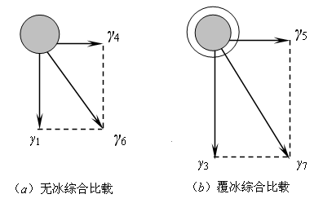
2．覆冰风压比载
架空线覆冰时，迎风面积增大，d 变为 d+2b；风载体型系数与未覆冰时不同，规程规定无论线径大小，覆冰时的风载体型系数一律为μ_{sc} =1.2。
(MPa/m)
（三）综合比载
综合比载
无冰综合比载
覆冰综合比载

Slide 56
1．无冰有风时的综合比载
无冰有风时的综合比载是自重比载和水平无冰风压比载的矢量和，即
2．覆冰有风时的综合比载
覆冰综合比载是架空线的垂直总比载和覆冰时的风压比载的矢量和，即

Slide 57
【例3−1】通过某特殊气象区的一条220kV的输电线路，其地线采用1×7−7.8−1270−A YB/T5004−2001镀锌钢绞线，试计算地线的比载。气象条件是：最高气温+40℃，最低气温−20℃，覆冰时气温−5℃，最大风速25m/s，安装时风速10m/s，覆冰时风速10m/s；覆冰厚度5mm。
【解】查附录A，可得镀锌钢绞线1×7−7.8−1270−A的有关数据为：截面积A=37.16mm²，单位长度质量q=30.93 kg/hm，计算直径d=7.8mm。所以
（1）自重比载
（MPa/m）

Slide 58
（2）冰重比载
（MPa/m）
（3）垂直总比载
（MPa/m）

Slide 59
（4）无冰风压比载
无冰风压比载应计算最大风速和安装有风两种情况。假设风向垂直于线路方向即θ=90°，因d=7.8＜17则μ_{sc} =1.2；220kV线路，β_{c}=1.0，所以
1）最大风速 v=25m/s 时，基本风压
(Pa)
计算强度时，查表3−8得αf=0.85，所以
（MPa/m）

Slide 60
计算风偏（校验电气间隙）时，αf=0.61，所以
2）安装风速v=10m/s时，查表3−8得 αf =1.0 则
(Pa)
（MPa/m）

Slide 61
（5）覆冰风压比载
因为v=10 m/s，查得计算强度和风偏时均有αf=1.0，取μsc =1.2，W10=62.5 Pa，所以
（6）无冰综合比载
最大风速（计算强度）时
（MPa/m）
（MPa/m）

Slide 62
最大风速（计算风偏）时
安装有风时
（7）覆冰综合比载
（MPa/m）
（MPa/m）
（MPa/m）

